Slide 1

Notes:
先大量介紹圖形，再講參數調整

Slide 2
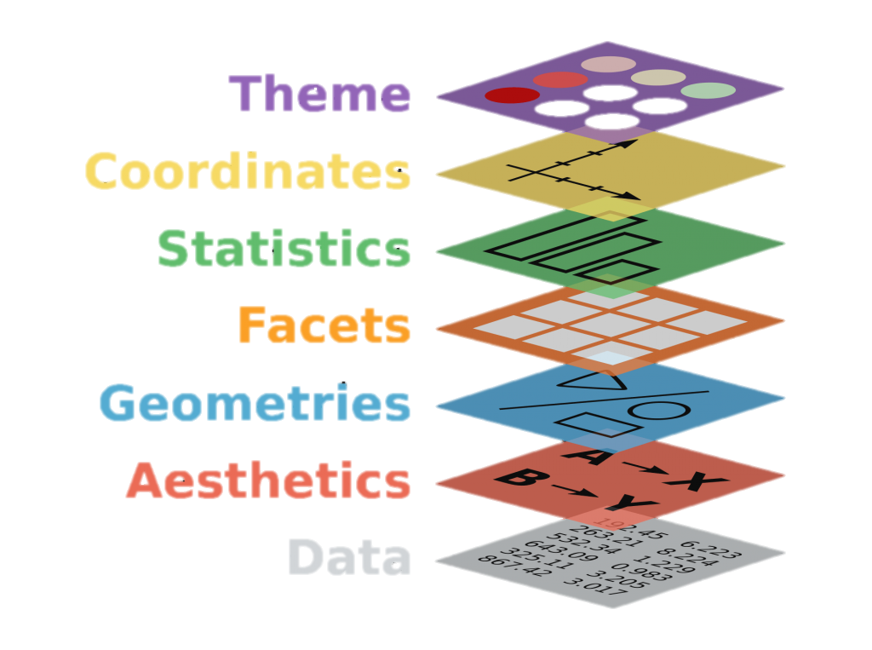
ggplot 繪圖架構
主題
座標系統
統計轉換
繪圖面
幾何圖案
美學對應
資料來源
Notes:
簡單的圖形只要有資料來源、美學對應以及幾何圖案的設定就可以畫出來了，而其餘轉換則是可以依照需求自行增減
資料來源（data）：指定原始資料來源的 data frame。
美學對應（aesthetic）：指定原始資料與圖形之間的對應關係，例如哪一個變數要當作 x 座標變數，而哪一個要當作 y 座標變數，還有資料繪圖時的樣式等。
幾何圖案（geometry）：要用什麼幾何圖形繪製資料，例如點、線條、多邊形等。
繪圖面（facet）：指定如何將資料分散在多張子圖形中繪製，以利互相比較。
統計轉換（statistical transformation）：指定如何以將資料轉換為各種統計量，例如將連續型資料轉為離散型的類別。
座標系統（coordinate system）：指定繪圖時所使用的座標系統，除了常見的笛卡兒直角座標系統，也可以使用極坐標或地圖投影（map projection）。
主題（theme）：控制資料以外的繪圖組件，例如座標軸、說明文字等。

Slide 3
Outline(大綱)
Distribution(分布)
Correlation(關聯)
Rankings(排序)
Part of a whole(比例圖)
Evolution(演化)

Slide 4
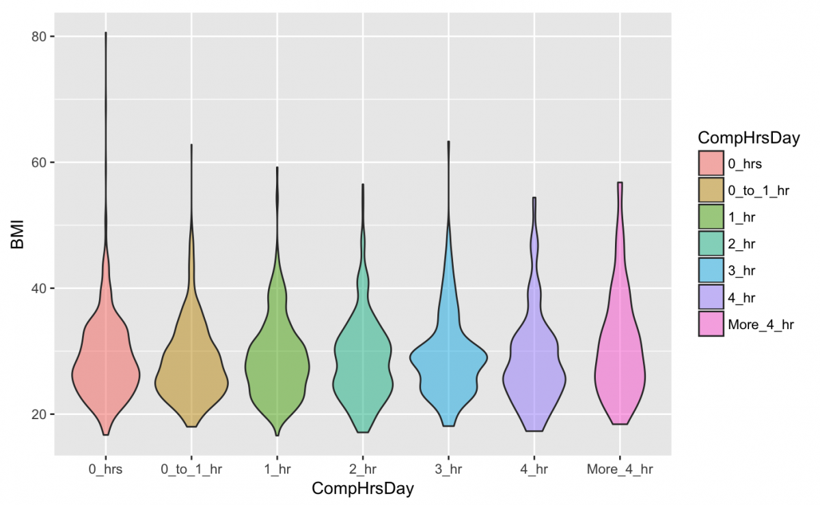
Outline(大綱)
Distribution(分布)
Correlation(關聯)
Rankings(排序)
Part of a whole(比例圖)
Evolution(演化)

Slide 5
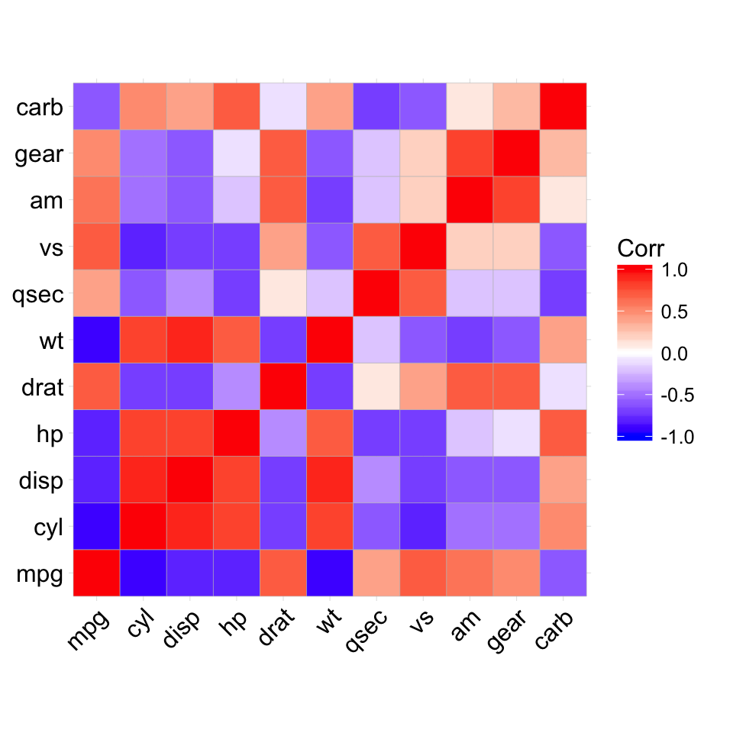
Outline(大綱)
Distribution(分布)
Correlation(關聯)
Rankings(排序)
Part of a whole(比例圖)
Evolution(演化)
Notes:
马赛克图和热力图
从图形属性上：
热力图表示第三维度的颜色是线性变化的。
马赛克图表示第三维度的颜色是分类的。
标准热力图要经过平滑算法，没有明显的边界。
马赛克图拥有清晰的边界。
从数据上看：
均匀的马赛克图和热力图在连续数据上的含义非常相似。
从分析需求上看：
热力图侧重于分布，可预测未知区域数据。
马赛克图拥有更清晰的边界，更侧重于对比。
https://antv.alipay.com/zh-cn/vis/chart/mosaic.html

Slide 6
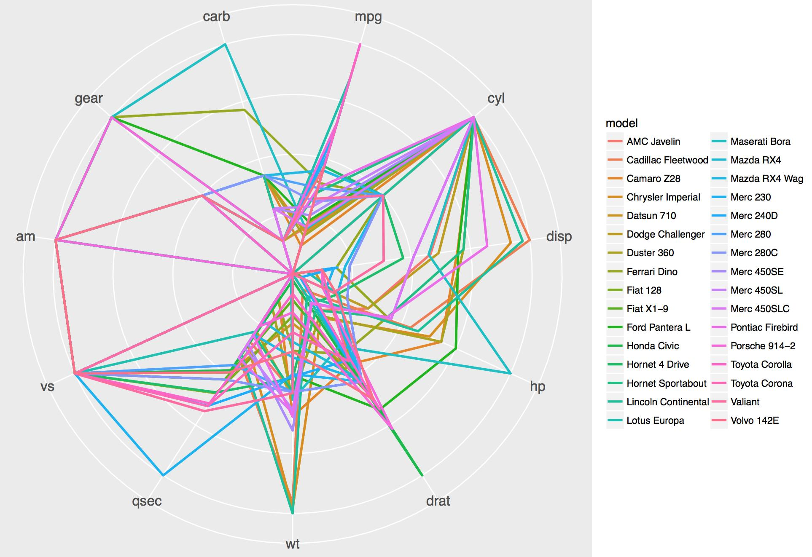
Outline(大綱)
Distribution(分布)
Correlation(關聯)
Rankings(排序)
Part of a whole(比例圖)
Evolution(演化)

Slide 7
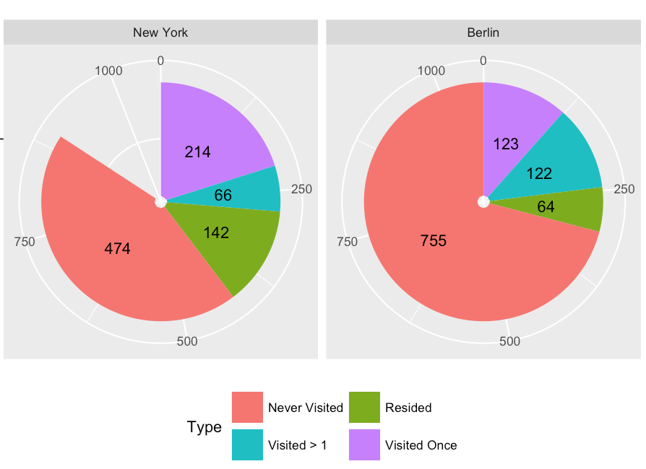
Outline(大綱)
Distribution(分布)
Correlation(關聯)
Rankings(排序)
Part of a whole(比例圖)
Evolution(演化)

Slide 8
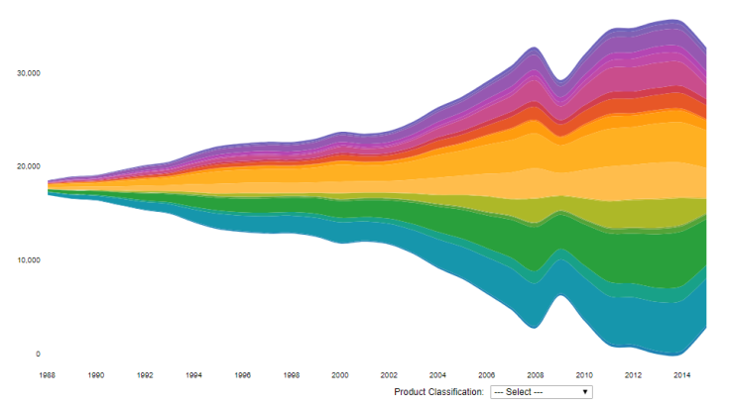
Outline(大綱)
Distribution(分布)
Correlation(關聯)
Rankings(排序)
Part of a whole(比例圖)
Evolution(演化)

Slide 9
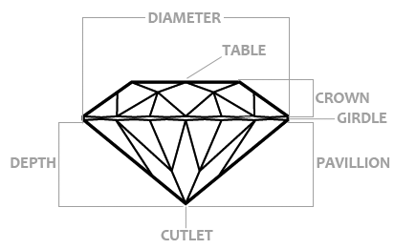
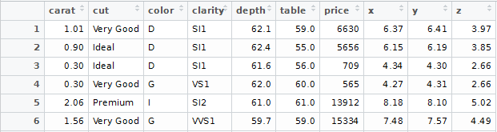
資料集
克拉 切工 顏色 純淨度 深度 檯面 價格 長 寬 高
Notes:
中文說明

Slide 10

Distribution(分布)

Slide 11
Distribution(分布)
Violin 小提琴圖
小提琴圖寬度代表數量的多寡
用來強化資料分布密度的圖形
Notes:
看分布
https://www.r-graph-gallery.com/
https://www.mailman.columbia.edu/sites/default/files/media/fdawg_ggplot2.html

Slide 12
Distribution(分布)
Violin 小提琴圖

Slide 13
Distribution(分布)
Violin 小提琴圖

Slide 14
Distribution(分布)
Box 盒鬚圖
盒鬚圖用來檢視資料分配
由最小值、Q1、中位數、Q3、最大值、離群值、極端值組成
統計意義再請Google

Slide 15
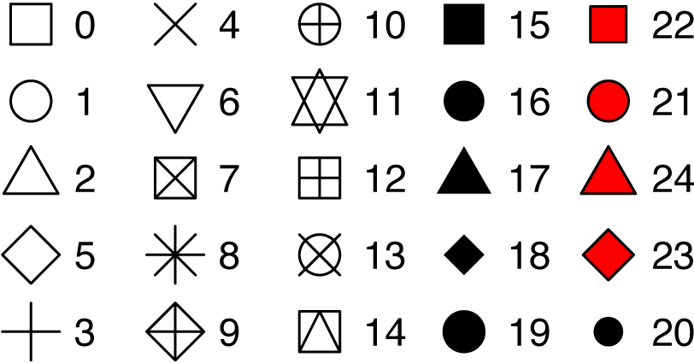
Distribution(分布)
Box

Slide 16
Distribution(分布)
Box

Slide 17
畫面切割
比較圖形差異
Notes:
小提琴圖vsboxplot的各自優缺點

Slide 18
Distribution(分布)
Histogram 直方圖
Notes:
直方图看起来跟柱状图很像，但其实本质并不一样。直方图用来表征一个数值型变量的分布，具体来说就是把这个连续型变量划分成多个区间，然后统计各个区间的频数。直方图横轴是数值型变量本身的值，纵轴是频数。

Slide 19
Distribution(分布)
Histogram 直方圖
Notes:
直方图看起来跟柱状图很像，但其实本质并不一样。直方图用来表征一个数值型变量的分布，具体来说就是把这个连续型变量划分成多个区间，然后统计各个区间的频数。直方图横轴是数值型变量本身的值，纵轴是频数。

Slide 20
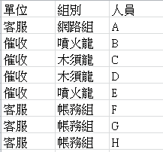
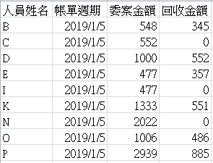
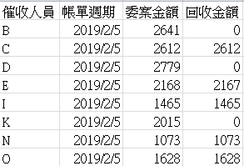
Homework
有三張表，分別為客服事業部人員名單、催收1月回收狀況及催收2月回收狀況。
(Hint : 欄位名稱不一致)
這三張表共有2處錯誤，請找出並修正
客服事業部人員名單
檔名:人員名單
催收1月回收狀況
檔名:BC10801
催收2月回收狀況
檔名:BC10802
Notes:
1.給定資料集下,練習case_when、fill、改圖標題及座標軸
回收金額>委案金額
2月有個帳周寫成1月的

Slide 21
Homework
修正錯誤後：
2. 畫出左圖，並說明從圖形可以得到什麼訊息。
Hint :
左圖的坐標軸顏色為darkblue
左圖的標題顏色為darkgreen
字體加粗為bold
Notes:
1.給定資料集下,練習case_when、fill、改圖標題及座標軸
回收金額>委案金額
2月有個帳周寫成1月的

Slide 22
Correlation (關聯)

Slide 23
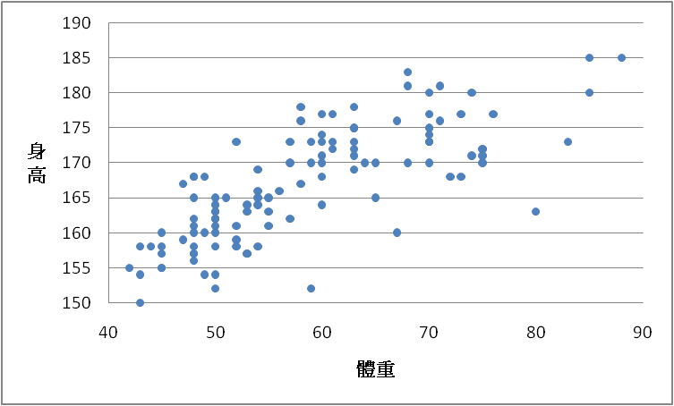

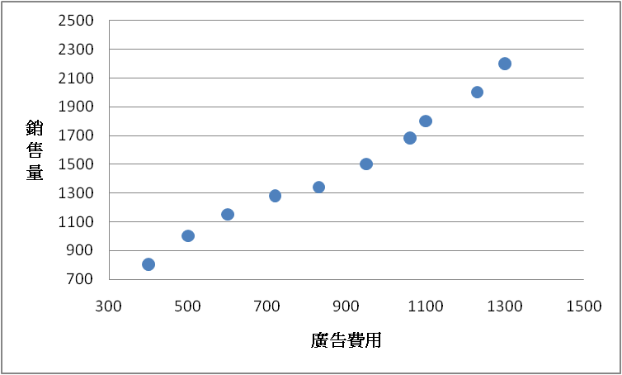
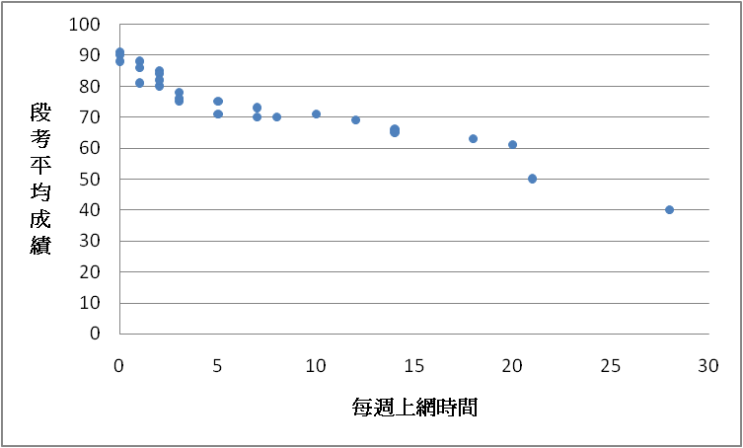


廣告費用 x (萬元) | 銷售量 y (輛)
400 | 800
500 | 1000
600 | 1150
720 | 1280
830 | 1340
950 | 1500
1060 | 1680
1100 | 1800
1230 | 2000
1300 | 2200
Correlation (關聯)
相關程度
當某一變數的值會隨著另一個變數的值增加(減少)而增加(減少) ，就稱兩個變數為正相關
當某一變數的值會隨著另一個變數的值增加(減少)而減少(增加)，就稱兩個變數負相關

Slide 24
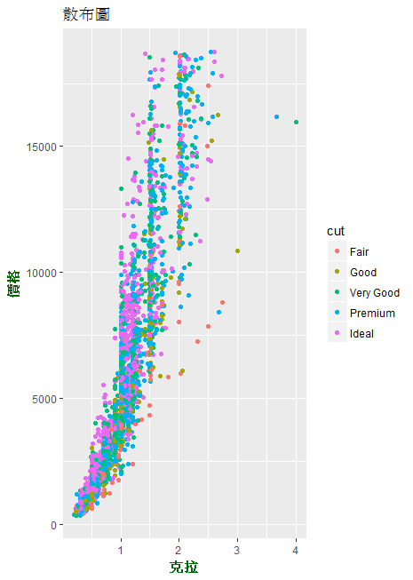
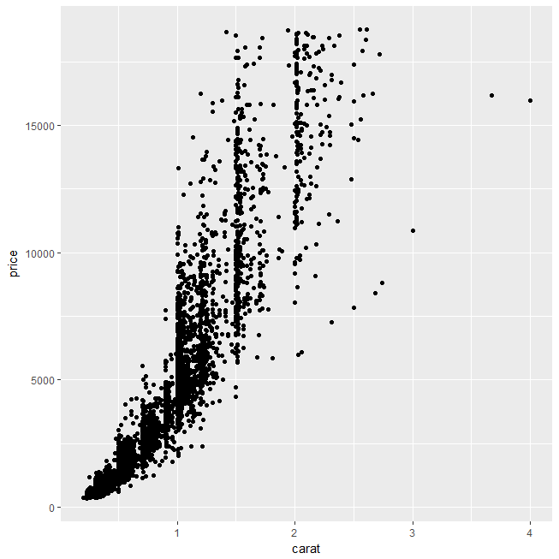
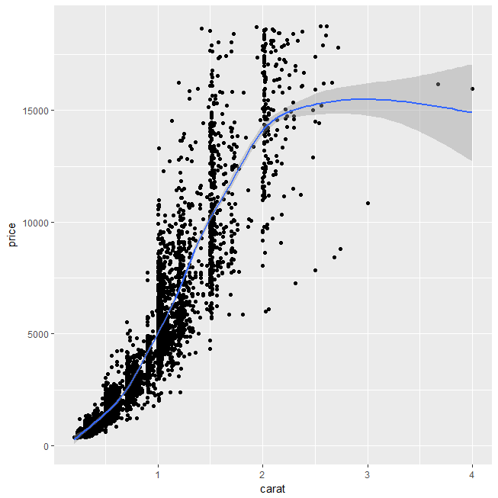
散布圖用來展現兩個數值型變項的關係，
每個點的位置映射出兩個變項的值。
Correlation (關聯)
Scatter 散布圖
透過geom_smooth為散布圖加上趨勢線
灰色地帶為誤差範圍(可調整信心水準)
Notes:
Correlation
散点图用来表征两个（如果多个就分面，如上图）数值型变量间的关系，每个点的位置（即x轴和y轴坐标）映射着两个变量的值。
geom_smooth()：这个函数就是为散点图添加一条平滑的曲线（包含直线），method中的类型常见的有lm\glm\gam\loess\rlm等,当数据集记录小于1000时,method的默认参数即为loess,大于1000时则为gam。
用來做趨勢的擬合，误差范围的颜色带是可以通过se参数进行控制的

Slide 25
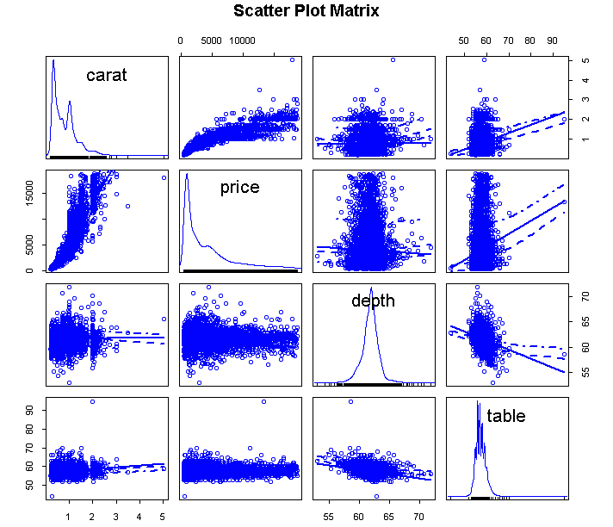
Correlation (關聯)
Scatter 散布圖

Slide 26
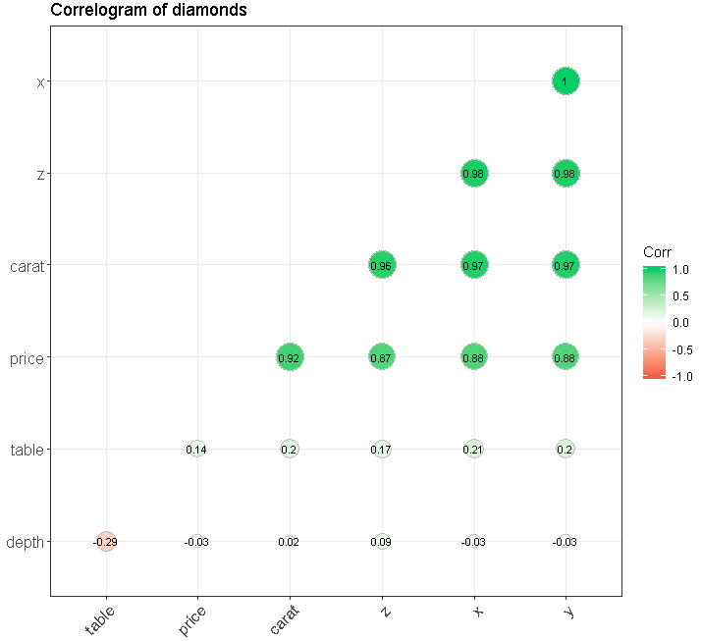
Correlation (關聯)
Correlogram
相關係數 > 0，則為正相關
相關係數 < 0，則為負相關
相關係數 = 0，則不相關

Slide 27
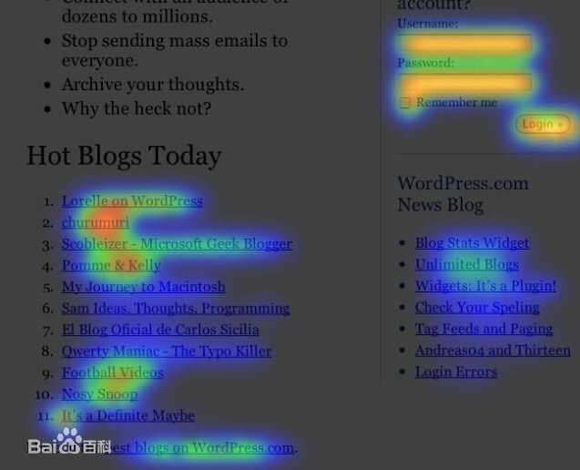
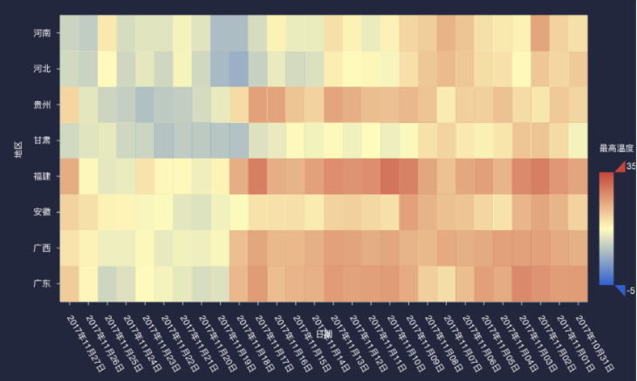
Correlation (關聯)
Heatmap
熱力圖是透過顏色的強度來展現該處的密度
Notes:
http://www.sthda.com/english/wiki/ggcorrplot-visualization-of-a-correlation-matrix-using-ggplot2
熱圖使你能夠以兩個維度為軸，顏色的強度為第三個維度來進行探索性的數據分析。然而，你需要將數據集轉化成矩陣形式。
热力图一般以颜色来映射密度或者其他数值变量，一般来说，颜色最深的地方表示数据最集中。 原文網址：https://read01.com/5n3oja.html

Slide 28
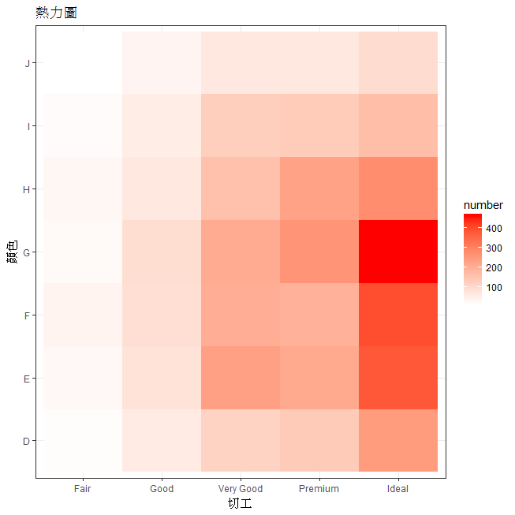
Correlation (關聯)
Heatmap
Notes:
http://www.sthda.com/english/wiki/ggcorrplot-visualization-of-a-correlation-matrix-using-ggplot2
熱圖使你能夠以兩個維度為軸，顏色的強度為第三個維度來進行探索性的數據分析。然而，你需要將數據集轉化成矩陣形式。
热力图一般以颜色来映射密度或者其他数值变量，一般来说，颜色最深的地方表示数据最集中。 原文網址：https://read01.com/5n3oja.html

Slide 29

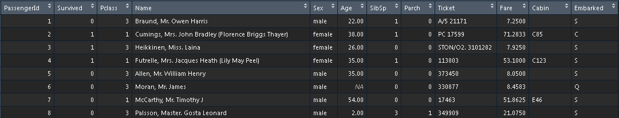
資料集
編號 存活 艙等 乘客姓名 性別 年齡 平輩 長晚輩 票種 票價 艙號 上船處
與否 個數 個數
Notes:
中文說明

Slide 30
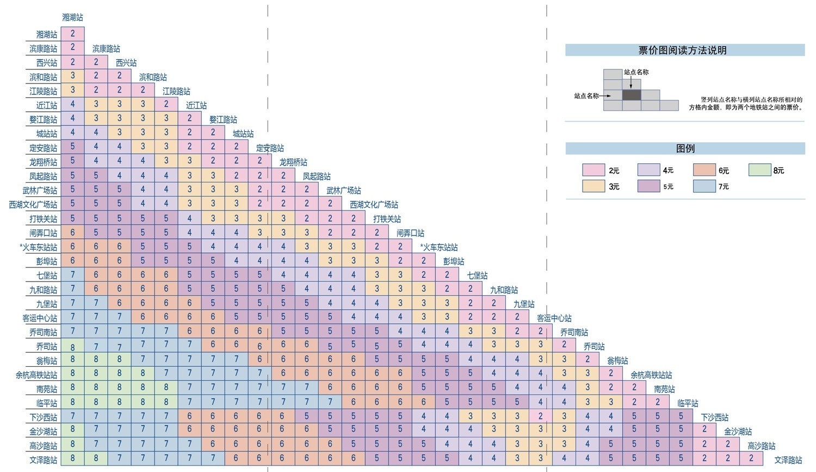
Correlation (關聯)
Mosaic 馬賽克圖
馬賽克圖：均勻馬賽克圖 、非均勻馬賽克圖
均勻馬賽克圖
ex 票價
Notes:
馬賽克拼圖可以通過數據所占據的面積大小來有效地顯示分類數據的相對比例。 原文網址：https://read01.com/5n3oja.html

Slide 31
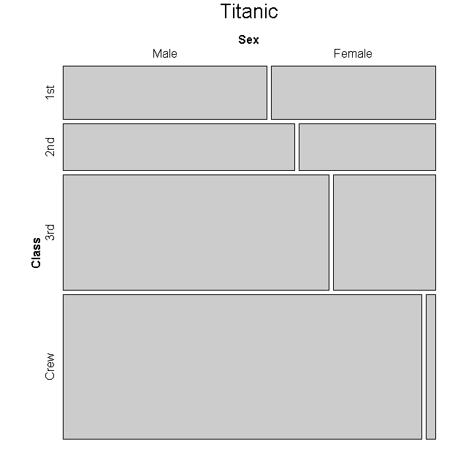
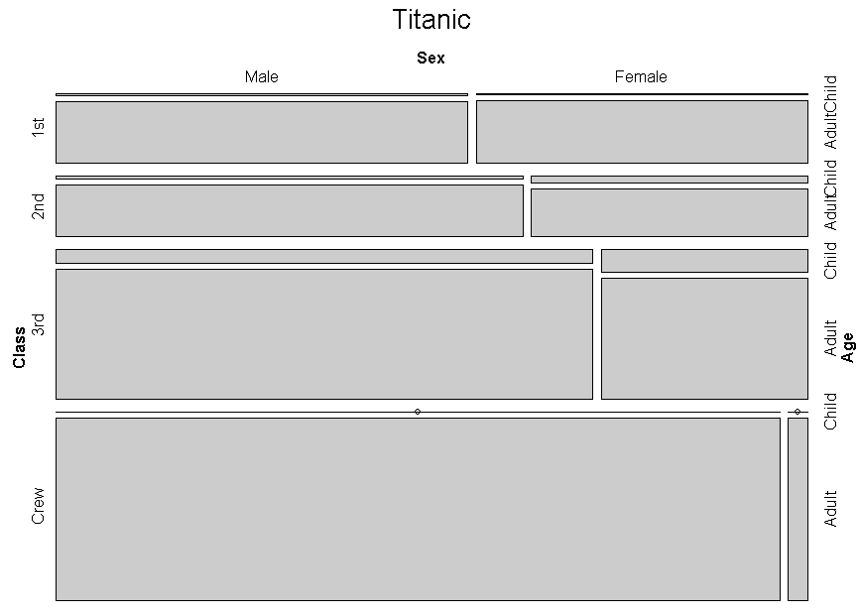
Correlation (關聯)
Mosaic 馬賽克圖
非均勻馬賽克圖是透過分類佔據的面積大小，
顯示該分類的相對比例。
Notes:
馬賽克拼圖可以通過數據所占據的面積大小來有效地顯示分類數據的相對比例。 原文網址：https://read01.com/5n3oja.html

Slide 32
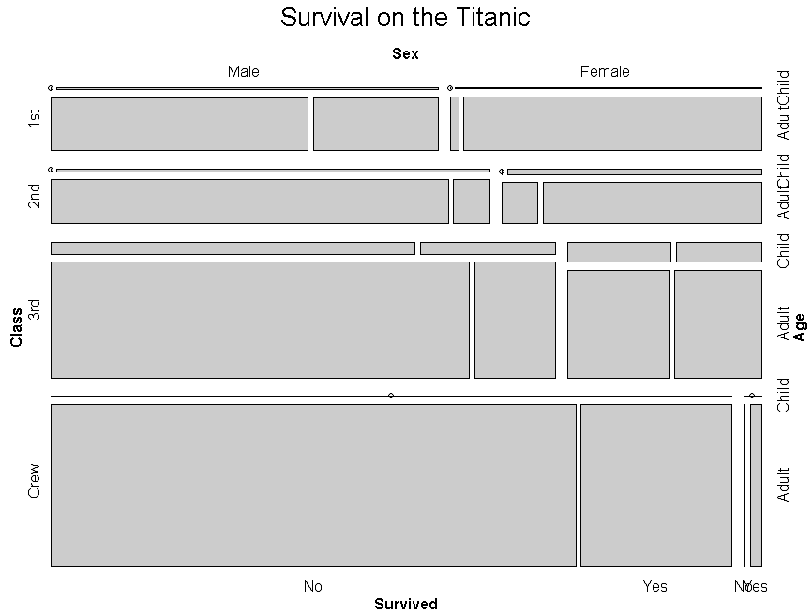
Correlation (關聯)
Mosaic 馬賽克圖
馬賽克圖提供訊息：
1. 從船員到頭等艙，存活率提高
2. 大部分孩子都處在三等艙和二等艙中
3. 頭等艙中的大部分女性都存活下來，而三等艙中僅有一半女性存活
4. 船員中女性很少，導致該組的Survived標籤重疊（圖底部的No和Yes）
Notes:
馬賽克拼圖可以通過數據所占據的面積大小來有效地顯示分類數據的相對比例。 原文網址：https://read01.com/5n3oja.html

Slide 33
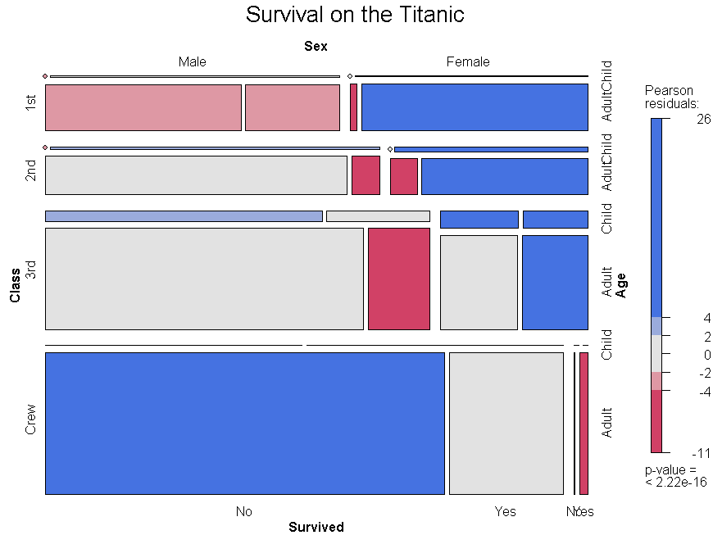
Correlation (關聯)
Mosaic 馬賽克圖
馬賽克圖提供檢定：變數之間是否獨立
藍色：在假定生存率與船艙等級、性別和年齡層無關的條件下，該類別下的生存率超過預期值
紅色：該類別下的生存率不及預期值
---------------------------------
ex 在變數間彼此獨立條件下，頭等艙女性成人存活數和男性船員死亡數超過模型預期值
ex 在變數間彼此獨立條件下，三等艙男性成人的存活數比模型預期值低
Notes:
A mosaic plot is a visual representation of the association between two variables.
Red tiles indicate significant negative residuals, where the frequency is less than expected. Blue tiles indicate significant positive residuals, where the frequency is greater than expected. The intensity of the color represents the magnitude of the residual. Based on Pearson’卡方檢定，視其是否獨立(null)或相依
https://blog.csdn.net/tobeyourlover/article/details/52704333
擴展的馬賽克圖添加了顏色和陰影來表示擬合模型的殘差值。

Slide 34
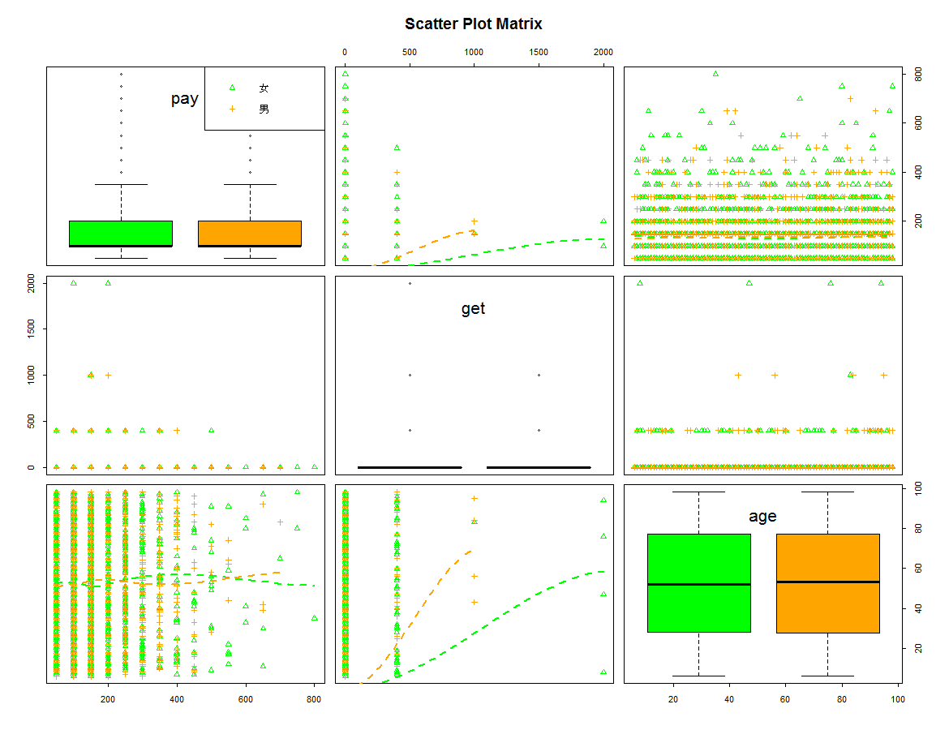
Homework
使用公網HW7資料夾內的
Lottery.csv
Step 1 .用set.seed(100)隨機抽取名單中的3000位
Step 2 .再用scatterplotMatrix函數，繪出不同性別在
Pay(投注金額)+Get(中獎金額)+Age(年齡)的散布圖，如左圖，並說明圖形表達的意義。
Hint :
性別原先有3種，修正成2種
顏色不得用預設值
標示符號不得用預設值

Slide 35
前情提要
共說了那些圖，如何運用

Slide 36
Rankings(序列)

Slide 37
bar

Slide 38
文字雲

Slide 39
Radar chart
Notes:
https://blog.csdn.net/qq_27755195/article/details/78462972
Polygon的一個應用

Slide 40
circular barplot

Slide 41
更多圖形可以參考
Notes:
http://r-statistics.co/Top50-Ggplot2-Visualizations-MasterList-R-Code.html
https://www.jianshu.com/p/1f9db668a8c2

Slide 42
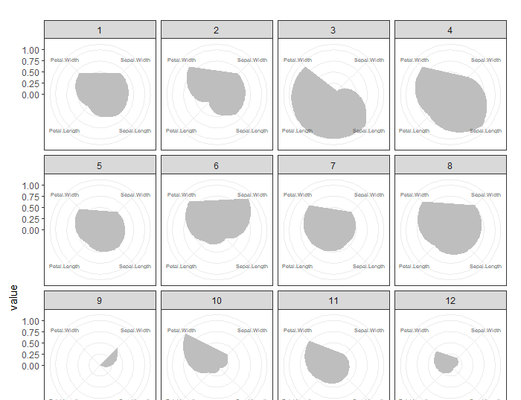
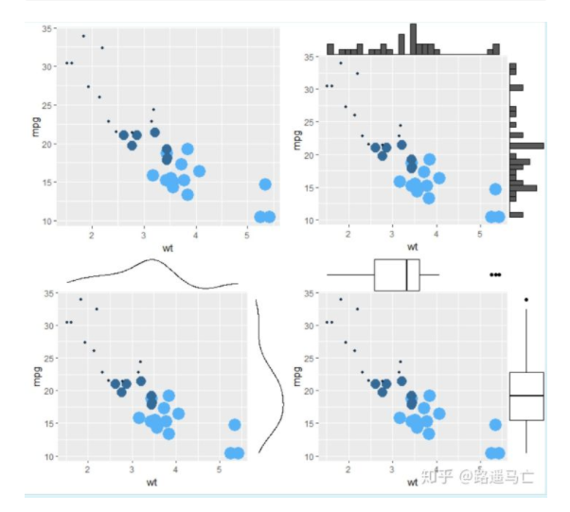
第三堂課
https://blog.csdn.net/wildwind0907/article/details/83724252
https://zhuanlan.zhihu.com/p/46685658

